Slide 1





CON REPRODUCCION
MANUAL Y MUSICA

Slide 2



Por tu nombre, oh Dios, me vivificarás;
Por tu justicia sacarás mi alma de angustia.
Y por tu misericordia disiparás a mis enemigos,
Y destruirás a todos los adversarios de mi alma,
Porque yo soy tu siervo.
Salmo 143:11,12

Slide 3
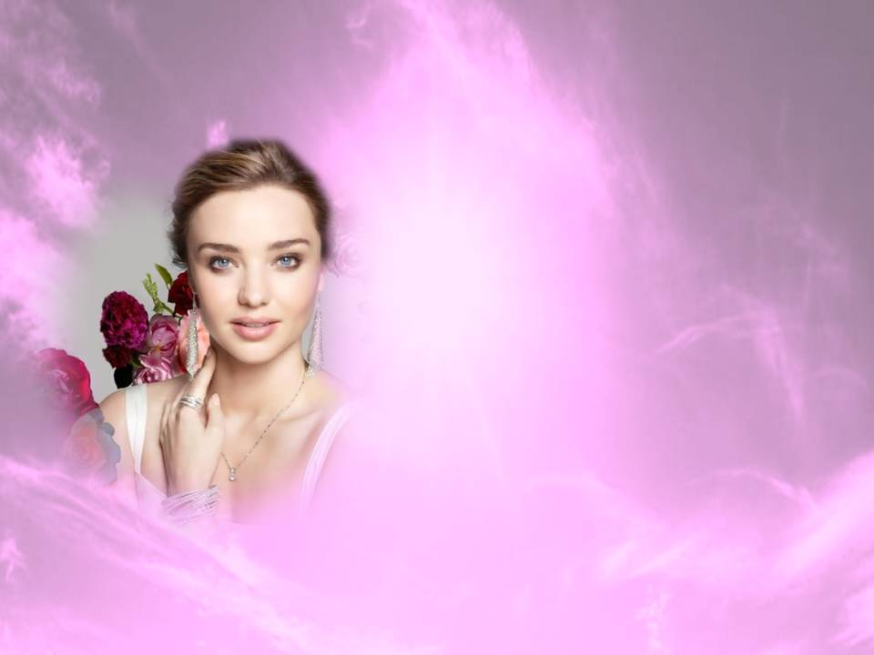

A todas las mujeres, como seres humanos que somos, la vida nos presenta retos y adversidades que son un desafío para nosotras; muchas veces confiamos en nuestras propias fuerzas
para superarlo y de hecho lo conseguimos; pero hay circunstancias que las cosas no salen como una lo ha planificado, porque muchas veces hay factores que escapan a nuestro control y no dependen de nosotras.

Slide 4
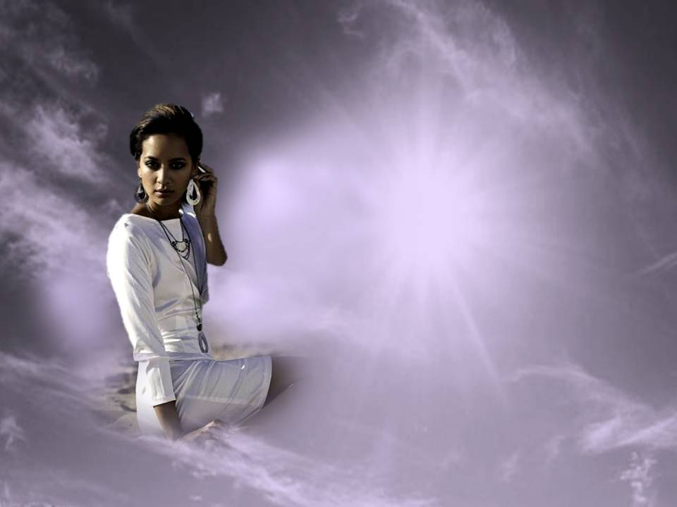

Y como esas situaciones externas no las podemos controlar, comenzamos a dar vueltas en el asunto a ver si podemos solucionarlo; incluso podemos buscar consejos de terceras personas, pero lejos de dar solución a las mismas, no aparece el consejo sabio y oportuno, por lo que los problemas se agravan y nos sentimos atrapadas en un callejón sin salida.

Slide 5
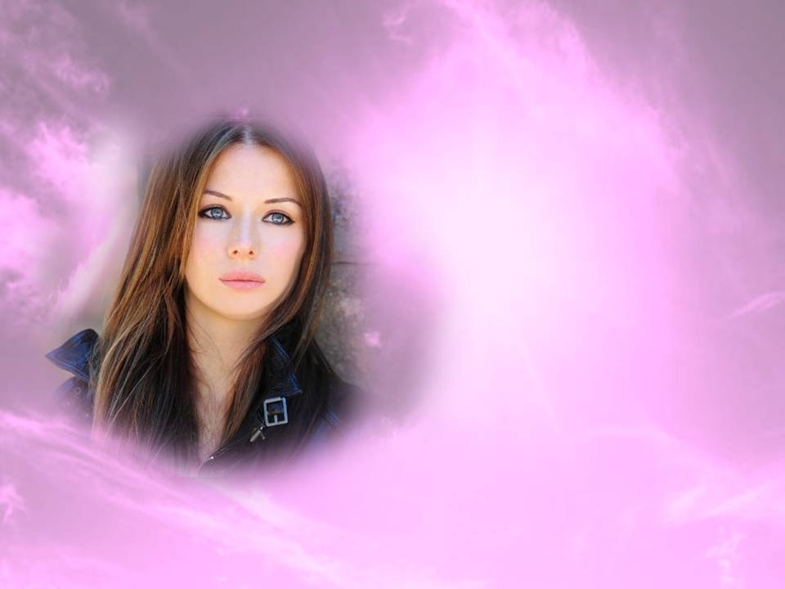
Muchas veces como mujer sufres experiencias difíciles y traumáticas que hombres impíos, duros e implacables te hacen vivir.

Slide 6


Experimentas cosas dolorosas:
te maltratan psíquica y hasta físicamente, no te valoran como mujer y como consecuencia de ello tienes una muy baja autoestima que piensas que no vales nada y sientes auto compasión por ti misma.

Slide 7
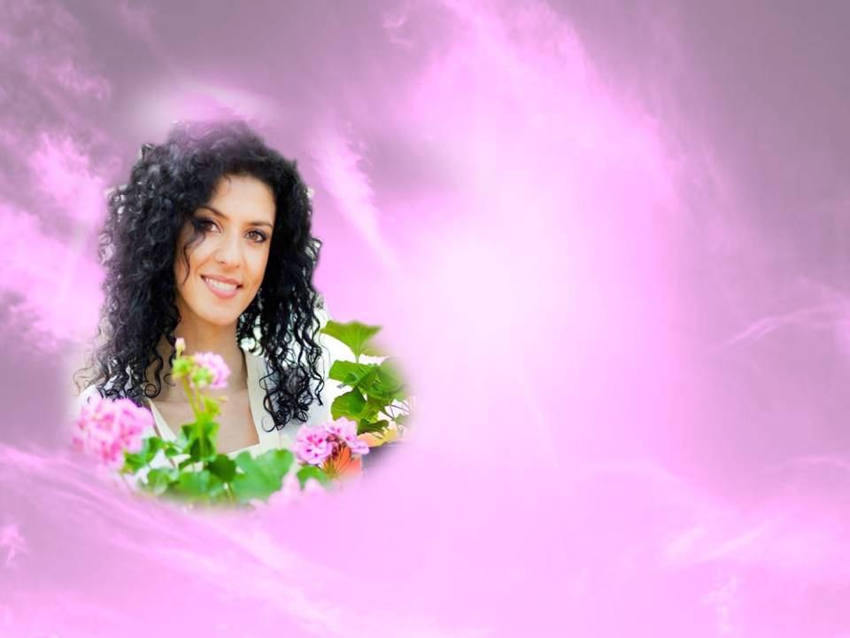
Pero déjame decirte que Dios quiere levantar tu vida como una MUJER DE VALOR, ÚTIL Y POR TANTO, EXITOSA EN LAS METAS QUE TE PROPONGAS.

Slide 8

Te aseguro que Dios está interesado en tu vida, porque El tiene pensamientos de bien y no de mal para ti y el deseo de su corazón es que te levantes en victoria.

Slide 9
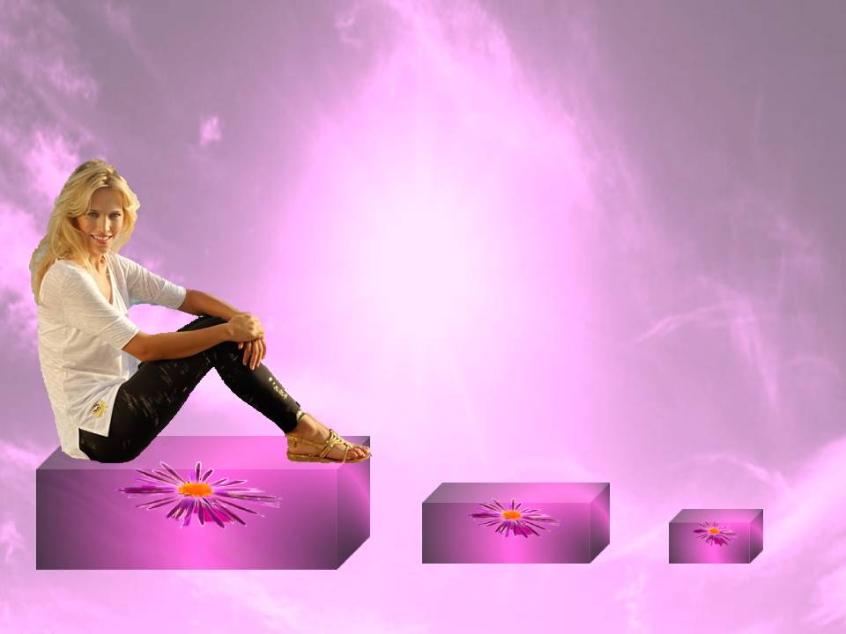
Pero ¿Qué pide Dios de ti para que esto se haga efectivo?
El pide de ti que le entregues tu corazón y que El sea dueño de tu vida, para que te dirija y tenga un propósito y eso es vivir conforme a su voluntad.

Slide 10
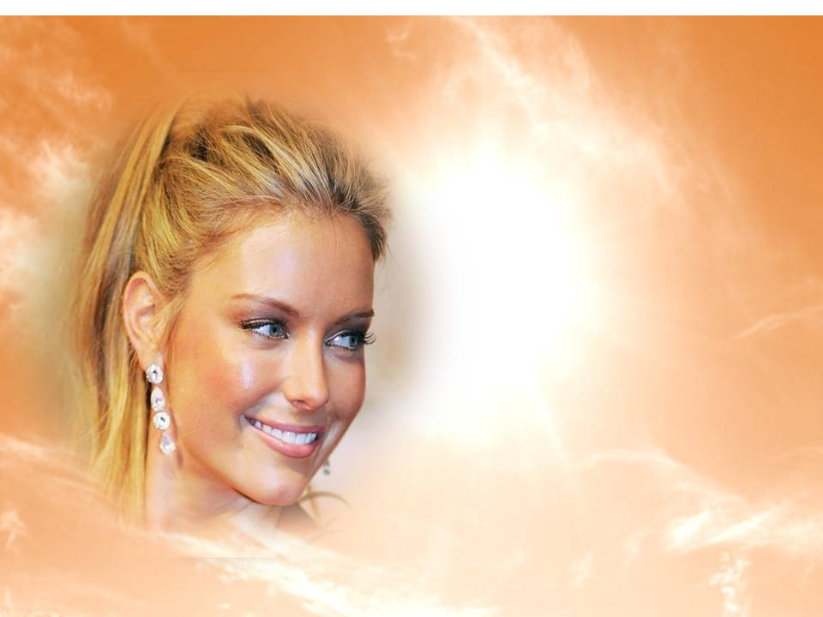
Porque a partir de ese momento Dios espera de ti que le consultes todas las cosas, porque El es un padre amoroso y no desea que tropieces en decisiones equivocadas.

Slide 11


Dios quiere alejar de tu vida a
tus enemigos, incluyendo los
más poderosos como…

Slide 12

El yo no merezco una nueva oportunidad…
El pasado vive conmigo en todo tiempo…

Slide 13

He tenido muy mala
suerte en el amor, no funcionará…

Slide 14

No valgo la pena como
mujer…
Soy un fracaso…

Slide 15

Si le entregas tu corazón a Dios y recibes a su Hijo Jesucristo como tu Señor y Salvador, El, según nos dice en su palabra al comienzo de esta presentación, promete destruir a todos los enemigos de tu alma, eso significa que destruirá aquellos sentimientos, emociones y voluntades que estén haciéndote sentir la mujer más insignificante del mundo.

Slide 16
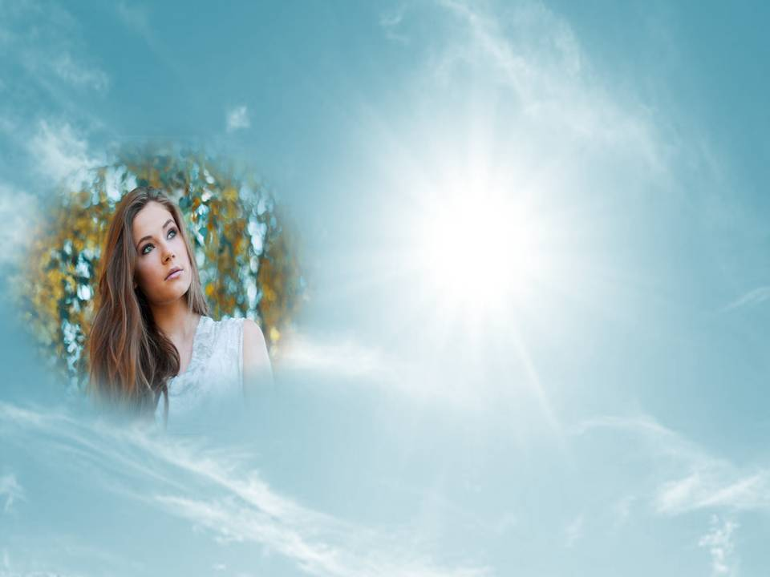
Eres de gran valor y
estima para Dios y ningún hombre puede comprarte para ser su objeto; solo Jesucristo con su muerte en la Cruz y a través de su preciosa sangre ha podido comprarte a fin de que si le aceptas voluntariamente como tu Señor y Salvador, perdone todos tus pecados, recibas la vida eterna y El cambie el rumbo de tu vida para BENDICIÓN.

Slide 17
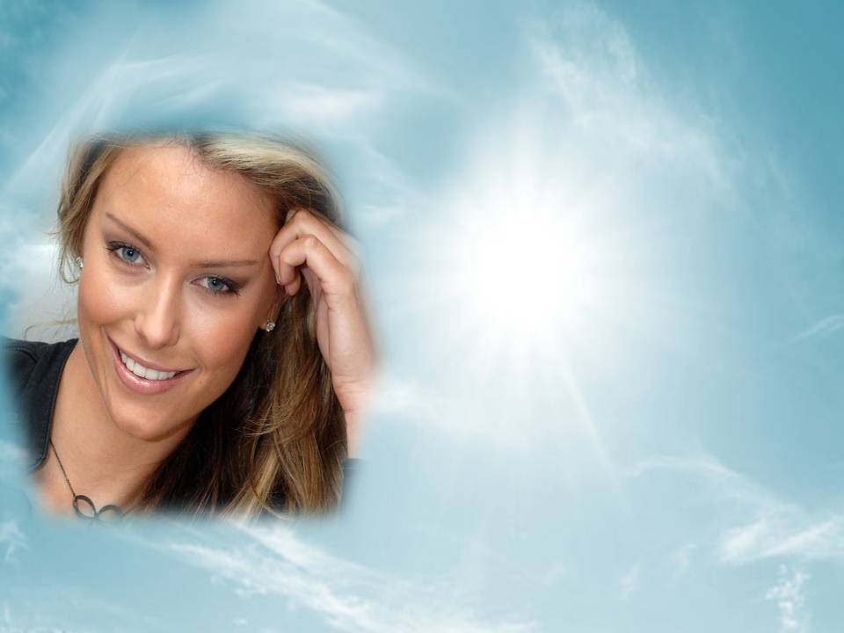
Jesús a través de su preciosa sangre te compró para usarte como un instrumento útil y así puedas levantar a miles de personas alrededor del mundo
que estuvieron en tus mismas circunstancias… sólo créelo aférrate a Dios, enamórate de El, conócelo y vivirás de victoria en victoria.

Slide 18
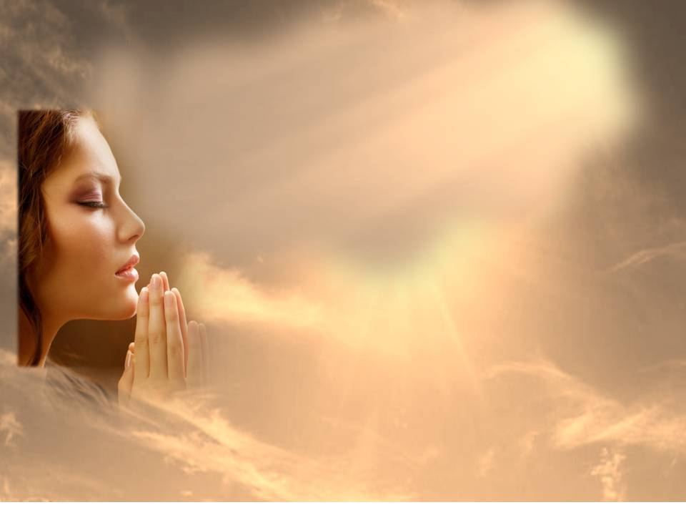
Hoy puedes recibirle
en tu vida diciendo desde lo
más profundo de tu corazón:
Señor Jesús, te pido que perdones todos mis pecados y mis faltas.
Te necesito!!
Yo creo que Tú moriste en la cruz por mí, para lavar mis pecados y sanar todas mis heridas.
Señor Jesús, hoy te entrego mi vida y te abro las puertas de mi corazón para que Tú limpies mi alma y me transformes.
Yo confieso que Tú eres Dios y te acepto en mi vida como mi Salvador Personal.
Lávame con tu preciosa sangre
y escribe mi nombre en el
Libro de la Vida.

Slide 19


Esta es la palabra de fe que predicamos:
que si confesares con tu boca que Jesús es el Señor, y creyeres
en tu corazón que Dios le levantó de los muertos, serás salvo.
Porque con el corazón se cree para justicia, pero con la boca se confiesa para salvación.
Pues la Escritura dice: Todo aquel que en él creyere, no
será avergonzado.
Porque no hay diferencia entre judío y griego, pues el mismo que
es Señor de todos, es rico para con todos los que le invocan;
porque todo aquel que invocare el nombre del Señor, será salvo.
¿Cómo, pues, invocarán a aquel en el cual no han creído? ¿Y cómo creerán en aquel de quien no han oído? ¿Y cómo oirán sin
haber quien les predique?
¿Y cómo predicarán si no fueren enviados? Como está escrito: ¡Cuán hermosos son los pies de los que anuncian la paz, de los que anuncian buenas nuevas!
Romanos 10:9-15

Slide 20
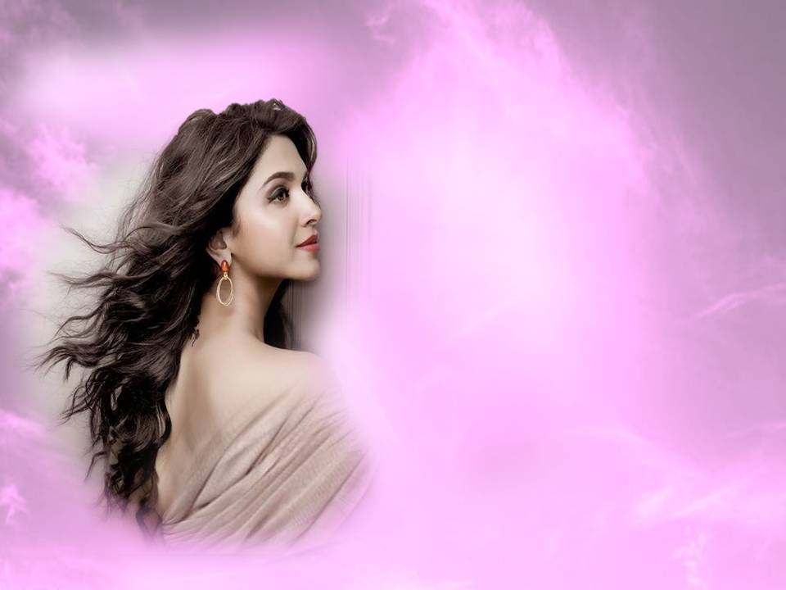


FIN

Slide 21



Accede a la sección que desees desde aquí:
Propia Creación
De la Red
Dedicatorias | Fechas Especiales | Graciosos
Historia y Arte | Lugares | Musicales
Naturaleza y Ciencias | Política | Reflexión
Religiosos | Románticos | Salud
Dedicatorias | Fechas Especiales | Graciosos
Historia y Arte | Lugares | Musicales
Naturaleza y Ciencias | Política | Reflexión
Religiosos | Románticos | Salud
Si deseas recibir pps periódicamente en tu correo electrónico subscríbete aquí:

